Slide 1
Інтернет – проєкт
« Ми – патріоти Черкащини»
Ліги старшокласників
Підпроєкт
«Покращуємо життя своєї громади»
Підготували: учні старших класів Савченко Анна, Храновський Ігор, Калиновський Ярослав,
Лопатіна Анна, Мушкутело Максим
Керівник підпроєкту: директор будинку дитячої та юнацької творчості О.П. Піщана.
2021

Slide 2
Мета:
- залучення молоді до активної участі в житті місцевої громади;
- привернення уваги громадськості до проблем молоді;
- розвиток творчого потенціалу молоді;
- організація дозвілля силами самої молоді;
- залучення молоддю своїх ровесників до культурного проведення вільного часу.
Завдання:
- Розвиток самостійності і здатності вирішувати творчі завдання.
- Виховання в собі працьовитості.
- Правильно користуватися інструментами і пристосуваннями.
Цілі: Навчитися користуватися електричними інструментами і різними пристроями.
Учасники проекту: 1. Савченко Анна
2. Храновський Ігор
3. Калиновський Ярослав
4. Лопатіна Анна
5. Мушкутело Максим
Куратор проекту: Піщана Олена Павлівна, директор будинку дитячої та
юнацької творчості

Slide 3
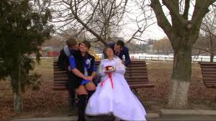
Наші гуртківці поставили перед собою мету - створити в нашому містечку справжній відпочинок – лавочки в центрі селища.
Для втілення мети вихованці вже зібрали команду, обрали місце, облаштували ділянку, власноруч розробили план майбутнього відпочинку.
А ще – домовилися з міською владою про те, що їм допоможуть в цьому фінансово.
Координує проєкт керівник БДЮТ О.П. Піщана, яка стверджує,що створення проєкту допоможе дітям розвинути багато корисних навичок. Адже, виготовлення ідеї поєднує в собі математику, геометрію, креслення. Проєкт допомагає розвивати активність школярів, формувати в них уміння й навички, пов”язані з громадським життям.
Важливими складовими цього напряму проєктування є визначення гуртківцями проблеми, складання плану її вирішення, розподіл обовзків між членами учнівської групи, отримання конкретного результату.

Slide 4
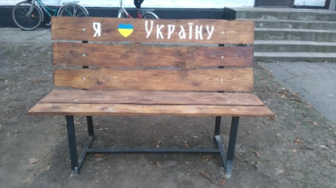
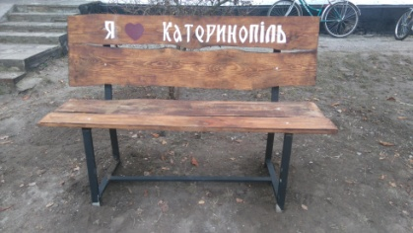
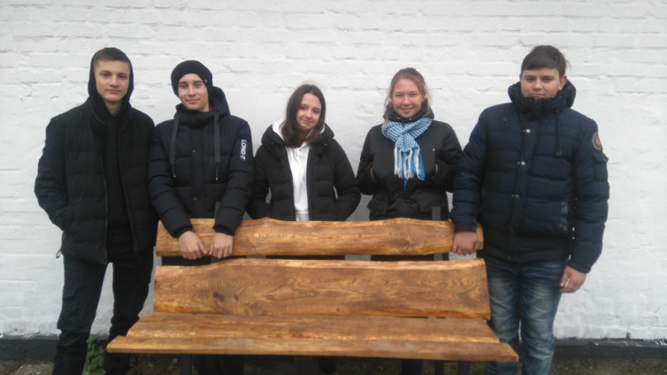
Можна бути активним творцем свого життя, а можна пливти за течією чужих планів і дій. Кожний має право робити власний вибір. Та все ж таки варто спробувати переконатись у власних можливостях, спроможності організувати власне дозвілля, показати громадськості, якою є молодь міста. Подолавши інертність і байдужість, усвідомивши відповідальність за власне життя, можна зробити його набагато цікавішим і змістовнішим.

Slide 5
Послідовність виконання творчого проєкту.
Постановка завдання та цілі;
Актуальність проекту;
Теоретичні відомості;
Вибір і опис проекту;
Вимоги до виробу;
Устаткування, інструменти і матеріали;
Кошторис вироби;
Специфікація;
Технологія виготовлення;
Техніка безпеки;
Екологічне обгрунтування.
самооцінка;
Висновки.

Slide 6
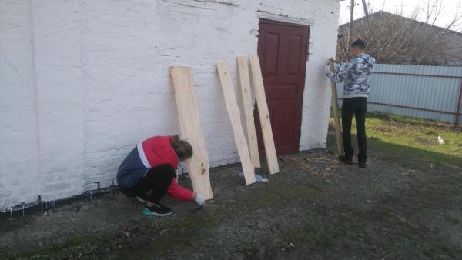
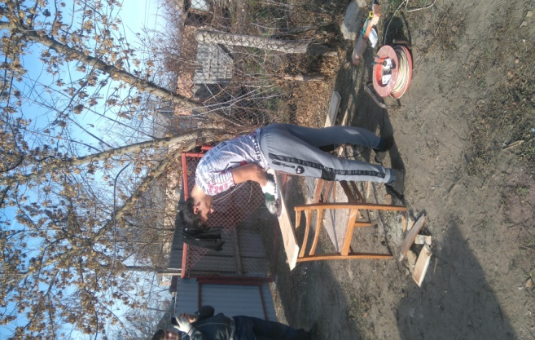
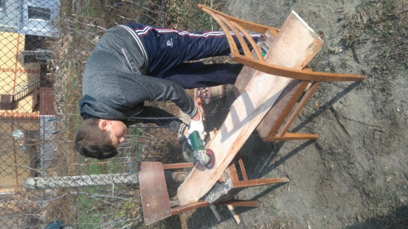
Робота з деревом - це дуже цікаве, хоча й трудомістке заняття, якому, як і будь-якої творчої діяльності, потрібно віддаватися сповна. Йому, безумовно, потрібно приділяти багато вільного часу, необхідно налаштувати себе на гарний настрій і сприймати свою роботу як корисну і вишукану працю, яка стане в нагоді вдома.

Slide 7
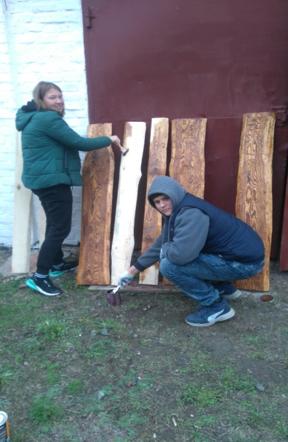
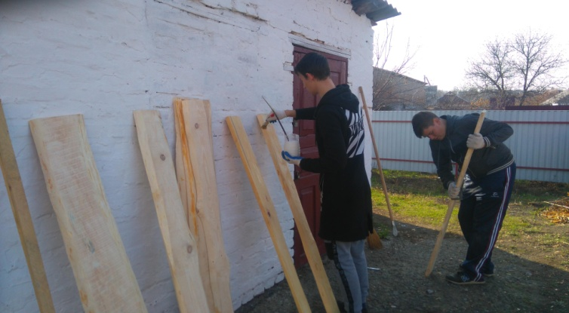
Грунтування, фарбування деревини

Slide 8
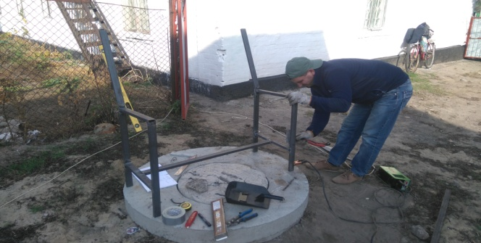
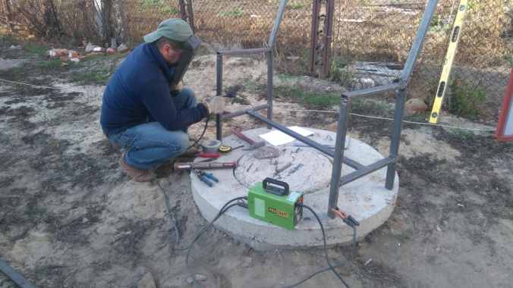
Зварювальні роботи
Техніка безпеки
Під час роботи
Використовувати інструментом тільки за призначенням, справним, добре налагодженим і наточеним.
Стругальні інструменти повинні бути гостро заточені
Технологічні операції (пиляння, шліфування, довбання, свердління, з'єднання деталей) виконувати на верстаті в встановлених місцях, використовуючи пристосування, упори і підкладні дошки.
Не відволікатися під час роботи.
У разі псування інструменту під час роботи негайно замінювати його.
.

Slide 9
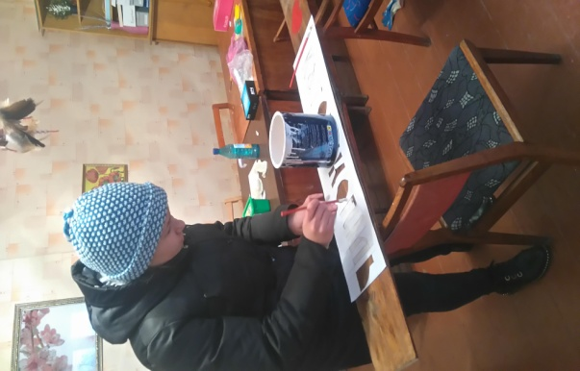
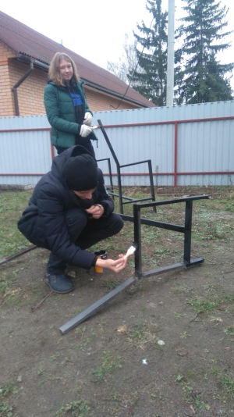
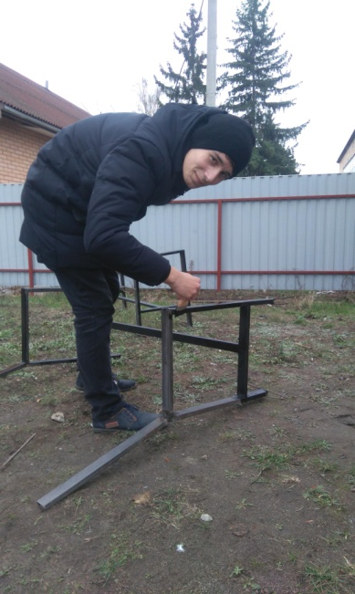
Грунтування та художнє оздоблення малюнком та написом

Slide 10
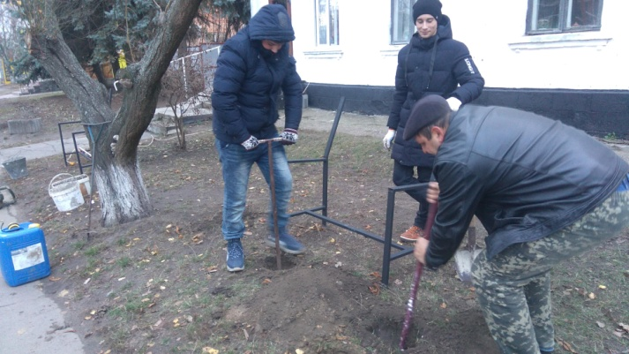
Встановлення та закріплення металевої конструкції

Slide 11
Екологічне обгрунтування
Виріб з натуральної деревини екологічно безпечний.
Він не завдає шкоди навколишньому середовищу і повністю підлягає вторинній переробці.
Невелику екологічну проблему може створювати ненадовго застосування меблевого лаку.
Загалом, виріб повністю безпечний для людини і навколишнього середовища.
У наш час дуже високо ціниться «ручна робота», вироби виготовлені своїми руками. З сучасним вибором матеріалів та інструментів можна створити дійсно незабутню композицію чи виріб, який не тільки милуватиме око, а буде зручним у використанні та міцним у надійності.

Slide 12
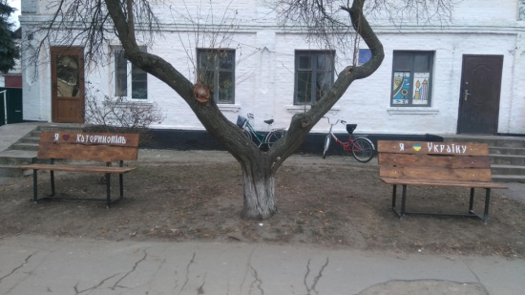

Slide 13
Висновки:
- працюючи над проєктом, гуртківці познайомились з історією виготовлення всіляких різних зразків меблів;
- освоїли способи виготовлення різних проєктів меблів;
вчилися користуватися різними видами інструментів;
при виконанні такого роду виробів у гуртківців розвивається художній, естетичний смак, творче мислення, виховується акуратність, точність виконання деталей.
-тепер довгий час зроблені власноруч лави, будуть радувати оточуючих своєю красою та будуть хорошим місцем для відпочинку.

Slide 14
На сьогоднішній день поєднання таких матеріалів як дерево та метал стало звичайною справою. Це можна пояснити тим, що обробка деревини і металу є одним з найдавніших видів трудової діяльності людини і однією з перших галузей ремісничого виробництва. Деревина як будівельний матеріал застосовується з давніх часів, але порівняно з металом являється недорогим матеріалом. Все створене людиною з дерева чи металу завжди мало і має практичне призначення і разом з тим як воно було оздоблене чи прикрашене, виражало сутність самого творця. Сучасність проявляє все більший інтерес до відродження народних традицій, до виробів народних промислів та ремесел.
Дякуємо батькам за допомогу в реалізації проекту :
Тупчієнку Сергію Степановичу, Тупчієнко Тетяні Василівні,
Лілії Миколаївні Лепській та Нідзельському Миколі Миколайовичу.

Slide 15
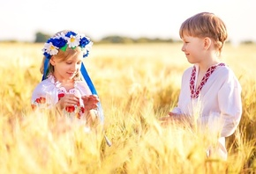
Дітей любові огорнем крильми. У їхній долі ми не просто гості. Виховуймо їх добрими людьми. І буде праведним життя дорослих.
Дякуємо за увагу!!!

